Slide 1
Достопримечательности Улуг - Хема

Slide 2
Изучение родного края для каждого человека очень важное явление. Человек должен знать где он родился, вырос, историю и географию своей Родины. Улуг-Хемский кожуун является центральным районом Республики Тыва. Здесь очень много исторических памятников, которые еще до конца не изучены, не исследованы. Сегодня это очень актуальный вопрос, потому что во всем мире стали интересоваться нашей Республикой, туризм очень развивается.

Slide 3
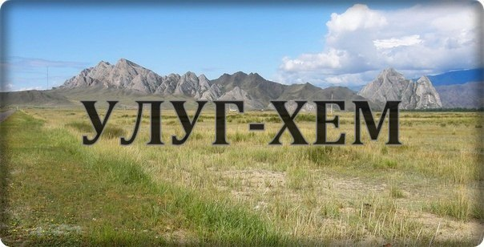
Достопримечательности Улуг - Хема
Самые красивые, удивительно прекрасные, неповторимые места Улуг-Хемского кожууна.

Slide 4
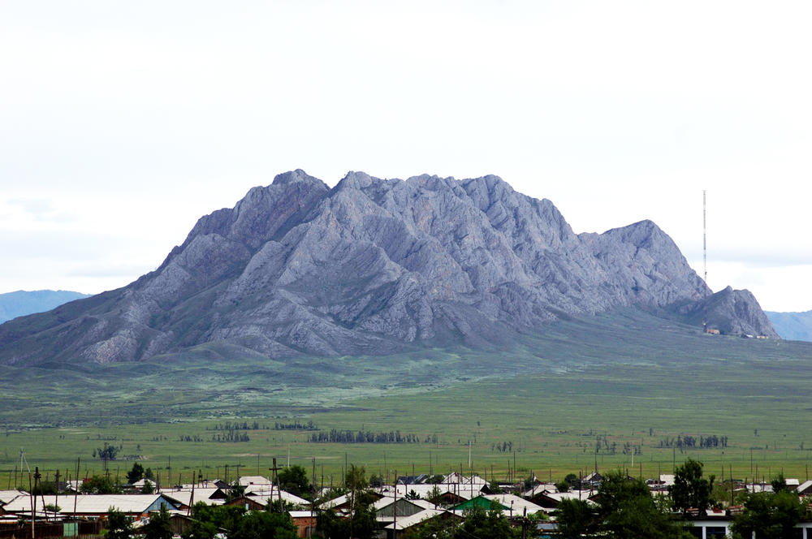

Slide 5
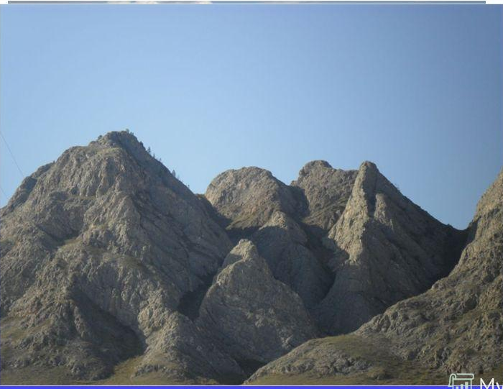
Священная гора Хайыракан
Хайыракан - это гора в форме шатра. Расположена на северо-востоке Улуг-Хемского района, в двух километрах от Шагонара. Гора возвышается на 1042 метра над уровнем моря. Хайыракан - это гора в форме шатра. Расположена на северо-востоке Улуг-Хемского района, в двух километрах от Шагонара. Гора возвышается на 1042 метра над уровнем моря.

Slide 6
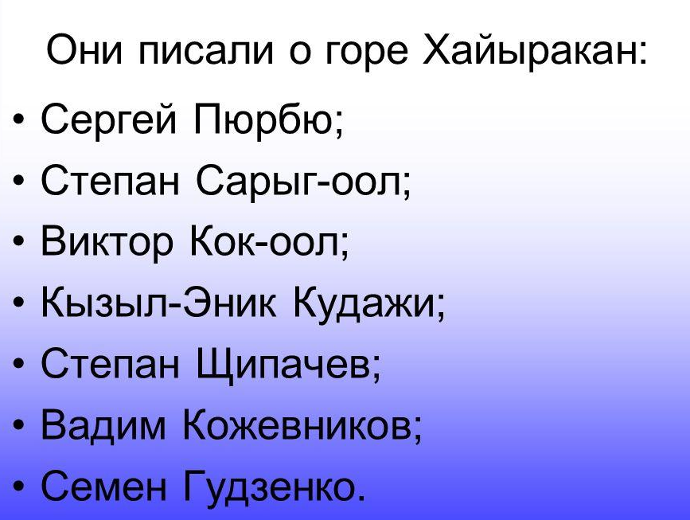

Slide 7
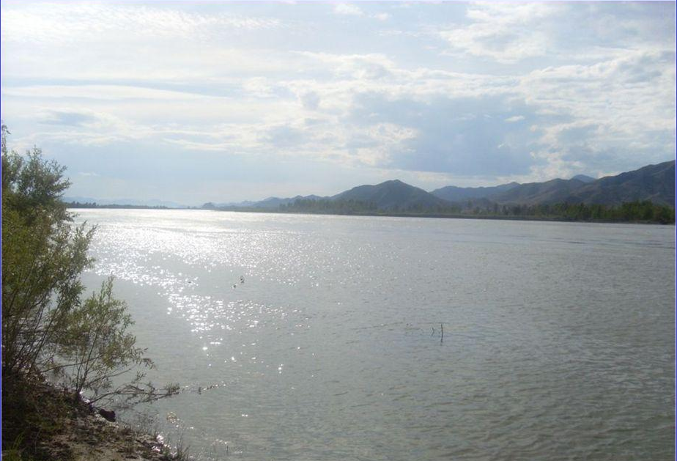

Slide 8
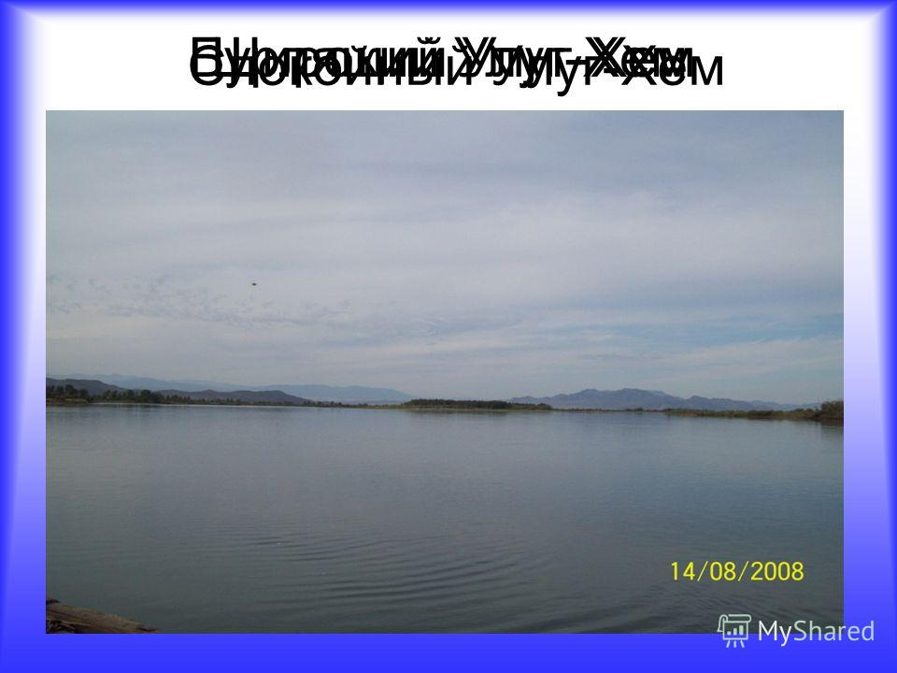
Енисей – великая, могучая река.
Енисей - по-тувински Энэ-Сай, дословно «Мать-река» или «Материнская река».
Он, холодный бьется у причала,
Катит волны синие вперед.
В ледниках, снегах свое начало,
Ручейками синими берет.
В Горных грядах, скалах и в Кызыле
Енисей раздвинул берега.
И его назвали, по - тувински -
«Улуг-Хем», великая река!

Slide 9
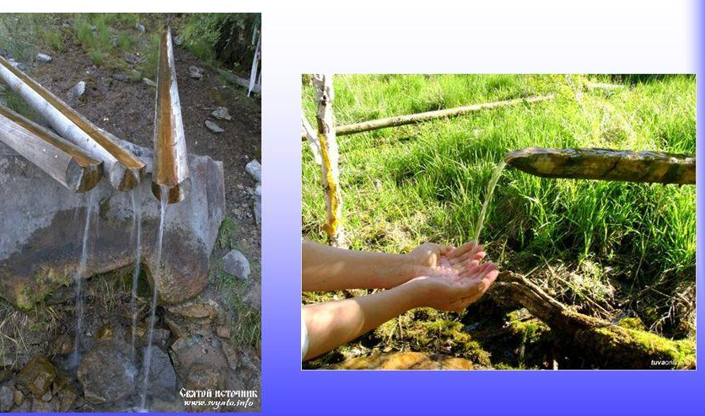
Аржааны- целебные источники.
Все источники, обладающие целебными свойствами, считались у тувинцев священными местами.

Slide 10
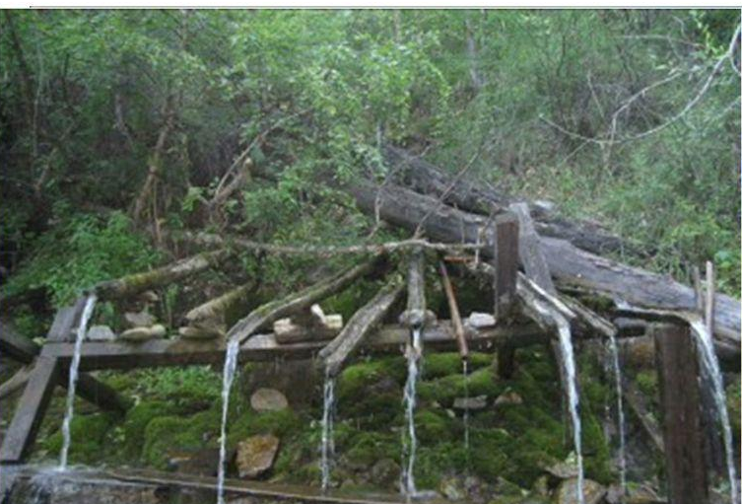
Аржаан Торгалыг
Интересным пресноводным источником является аржаан Торгалыг. Расположен он в нескольких километрах к северо-западу от поселка Торгалыг. Название свой поселок и аржаан получили по названию горы. Вода источника очень холодная - 3 градуса. Здесь лечат заболевание почек, суставов и ангину... Аржаан был известен, и пользовались им издавна.

Slide 11
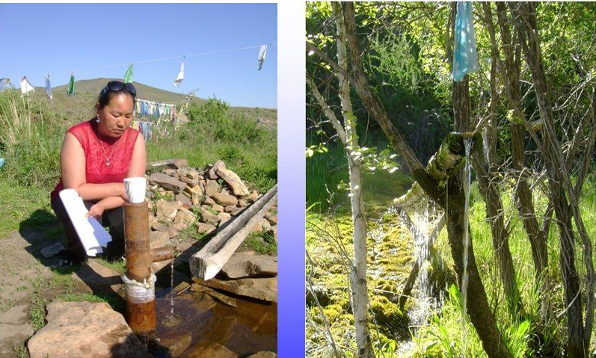
Аржаан Сенек.
Вода аржаана Сенек помогает от многих заболеваний. Один ручеек - от недугов живота, другая струя - от болезней печени, есть еще от кожи и почек.

Slide 12
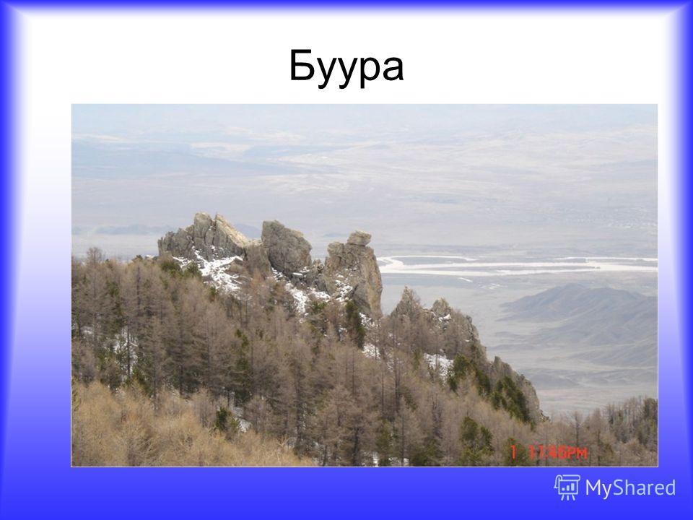
Гора Буура –спасительница людского рода.
Бура - по- тувински верблюд В названии отразилось
почтение местного населения перед величием горы.
На этой горной гряде есть еще одна стела - кожээ, в виде белоголовой каменной бабы, а на ней - большой камень. Поговаривают, что камень особенный. Сбросишь его - назавтра он опять на месте лежит. Сам возвращается.

Slide 13
Сыын-Чурээ /Маралье сердце/ - египетская пирамида Тувы.
«Маралье сердце» находится возле Иштии-Хема. Посреди равнины возвышается одинокая гора, удивительным образом похожая на египетскую пирамиду.
На южных склонах горы сохранились выбитые рисунки, созданные в период от эпохи бронзы до древнетюркского времени.
На горе насчитывается около 300 петроглифов. Они весьма различны по стилю и содержанию. К самым ранним, датируемым эпохой поздней бронзы, можно отнести изображение колесницы, запряженной парой лошадей. Колесницу окружают такие же схематичные фигуры козерогов и людей.

Slide 14
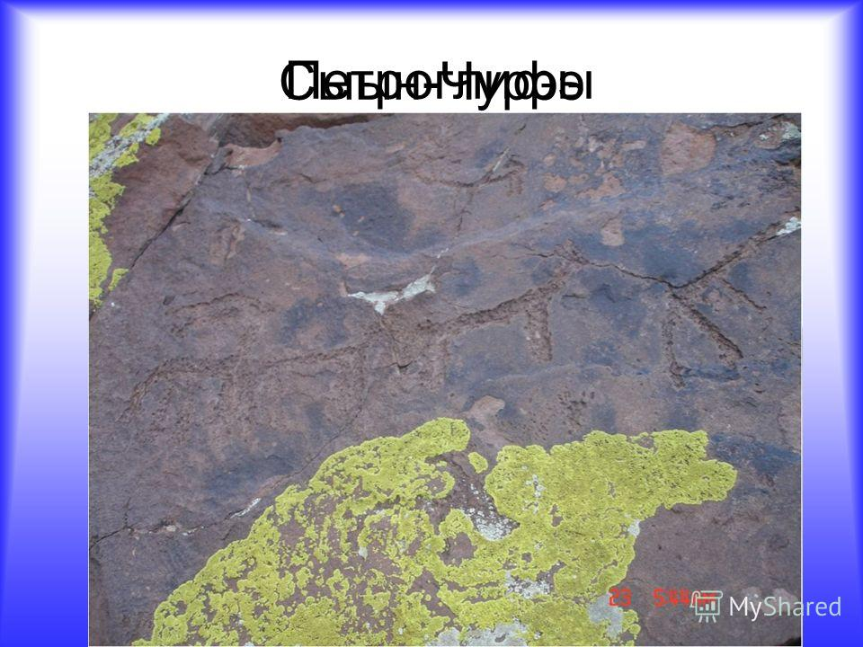

Slide 15
Сенекский каньон-уникальное творение природы
В восьми километрах от села Арыг-Бажи, в окружении живописных гор, девственной тайги расположен каньон Кызыл-Эл, известный в простонародии как Сенекский каньон, получивший второе имя по названию реки, протекающей по его дну. Добраться до каньона по бездорожью тяжеловато, но это стоит сделать, чтобы ахнуть от неповторимой красоты.
Сенек красив своими берегами, изобильно поросшими ягодниками, лиственными и хвойными деревьями и благоухает разнотравьем. Глина, песок и гравий для такого стремительного красавца не преграда.

Slide 16
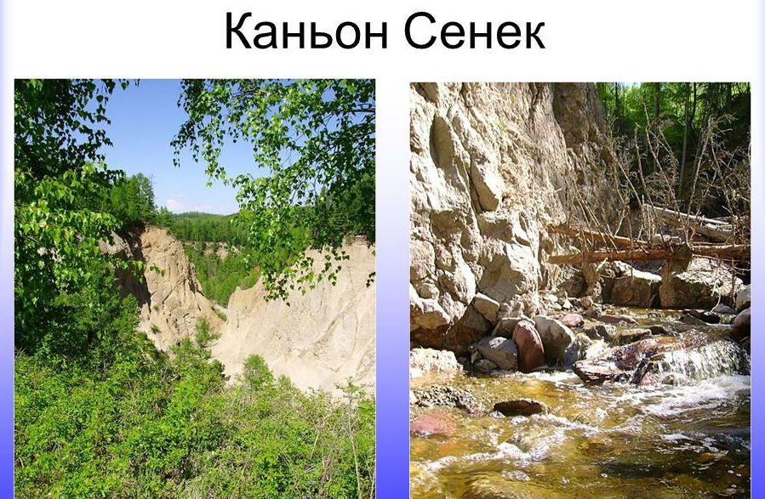

Slide 17
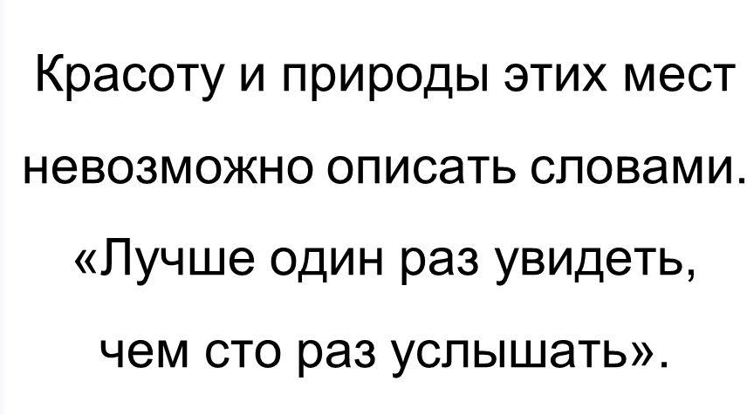

Slide 18
СПАСИБО ЗА ВНИМАНИЕ!!!

